Slide 1
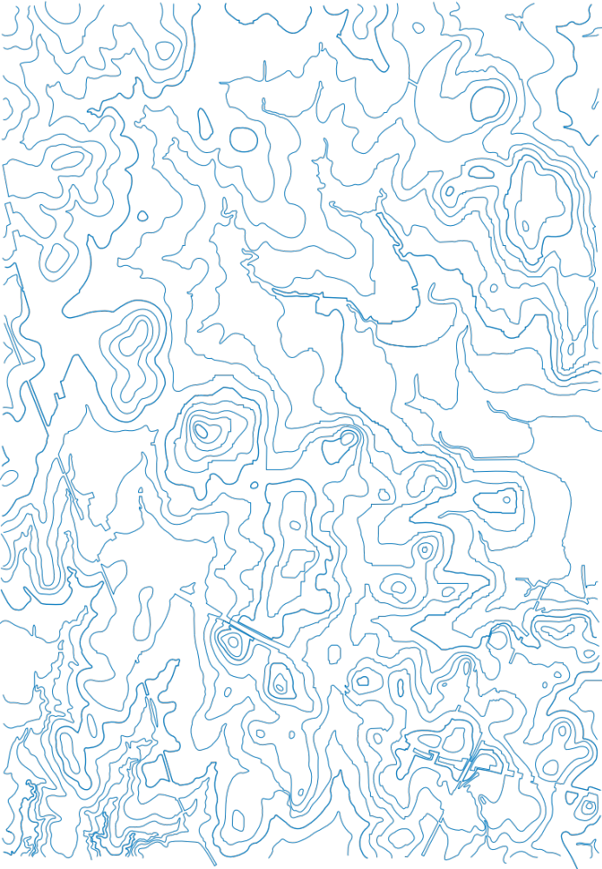


Unidad 12
Bingo Reseña Juego
https://education.texashistory.unt.edu

Slide 2
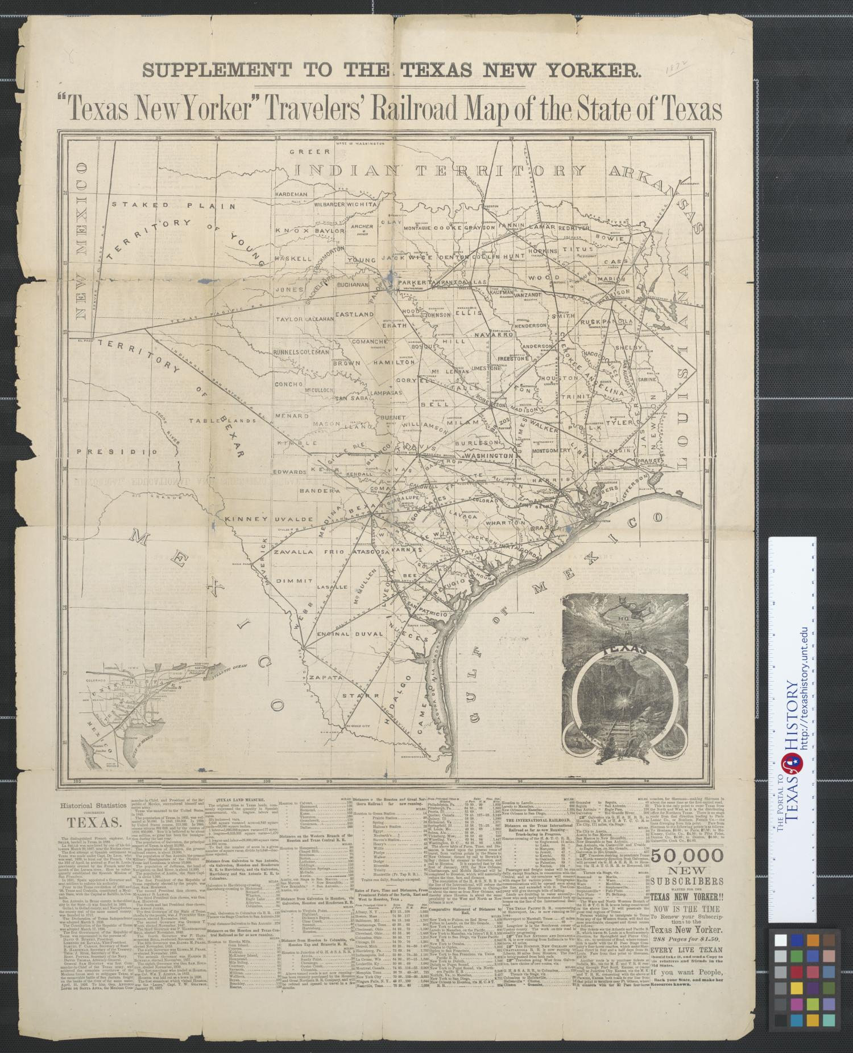
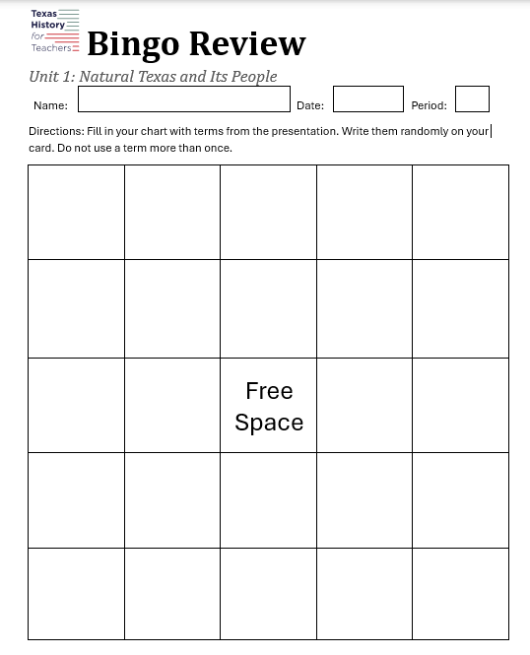
Rellena tu tarjeta
Rellena cada casilla de tu tarjeta de bingo.
  Solo escribe un término en cada cuadro.
  No uses un término más de una vez.
  Avanzado: Deja espacio en la caja para tomar notas rápidas.
https://education.texashistory.unt.edu

Slide 3
Cómo jugar:
Tu profesor señalará las pistas relacionadas con cada trimestre.
Si crees que sabes a qué término se refiere la pista, levanta la mano.
Si tienes razón, cualquiera que tenga el término puede incluirlo en su tarjeta de bingo.
Si te equivocas, la clase debe seguir intentando determinar el término correcto.
https://education.texashistory.unt.edu

Slide 4
Cómo se gana?
Estás intentando conseguir cinco mandatos seguidos horizontalmente., verticalmente, o diagonalmente.
https://education.texashistory.unt.edu

Slide 5


Resumen del Bingo de la Unidad 12
Elige entre los términos de abajo para rellenar aleatoriamente cada casilla de tu tarjeta de Bingo. No uses un término más de una vez. No usarás todos los términos.
https://education.texashistory.unt.edu
1. “Martes Negro” | 2. Sequía | 3. Expansión | 4. Causas de la depresión | 5. Efectos de la depresión
6. Mercado bursátil | 7. Dust Bowl | 8. Regulación | 9. Causas de Dust Bowl | 10. Efectos de Dust Bowl
11. Desempleo | 12. Panhandle | 13. Aceite caliente | 14. Erosión | 15. Nuevo Trato
16. Auge y caída | 17. Franklin D. Roosevelt | 18. John Nance Garner | 19. Jesse Holman Jones | 20. Ecología
21. Guerras petroleras | 22. Comercio de Bolsa y Valores. | 23. Sam Rayburn | 24. Comprar con margen | 25. Corporación de Seguros de Depósitos de la Fed.
26. Sobreproducción | 27. Cuerpo Civil de Conservación | 28. J. Frank Dobie | 29. Especulación | 30. Comisión de Ferrocarriles
31. Urbanización | 32. Administración de Electrificación Rural. | 33. Emma Tenayuca | 34. Administración Nacional Juvenil. | 35. Ley de Ajuste Agrícola

Slide 6
Patrón alternativo de victoria
#1
4 esquinas
https://education.texashistory.unt.edu

Slide 7
Patrón alternativo de Victoria
#2
Sello postal
Cualquier esquina
https://education.texashistory.unt.edu

Slide 8
Patrón alternativo de victoria
#3
Texas T
https://education.texashistory.unt.edu

Slide 9
Patrón alternativo de victoria
#4
La X marca el lugar
https://education.texashistory.unt.edu

Slide 10
Actividad de cierre
Un término de mi tarjeta es ________. Algo que sé sobre este término es __________
Un término de mi tarjeta es ________. Tres palabras clave relacionadas con este término son _____, _____ y ______.
https://education.texashistory.unt.edu

